Slide 1
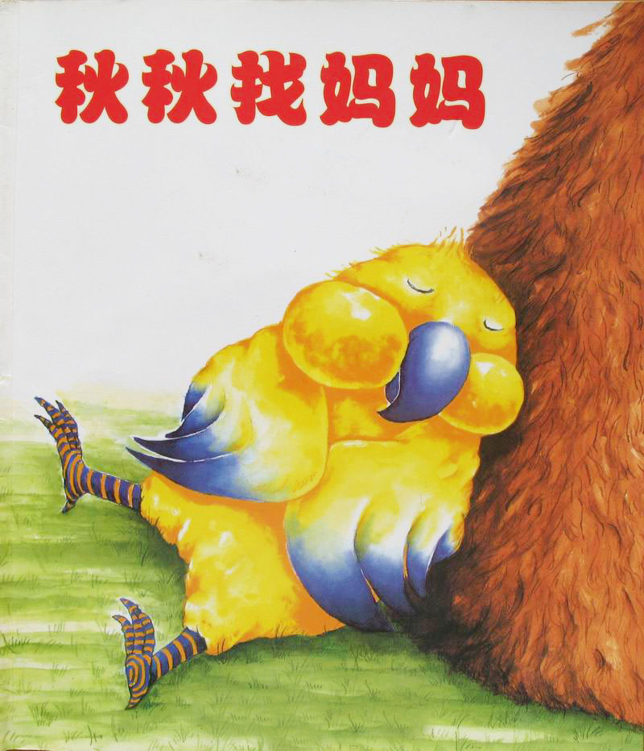
庆子·凯萨兹

Slide 2
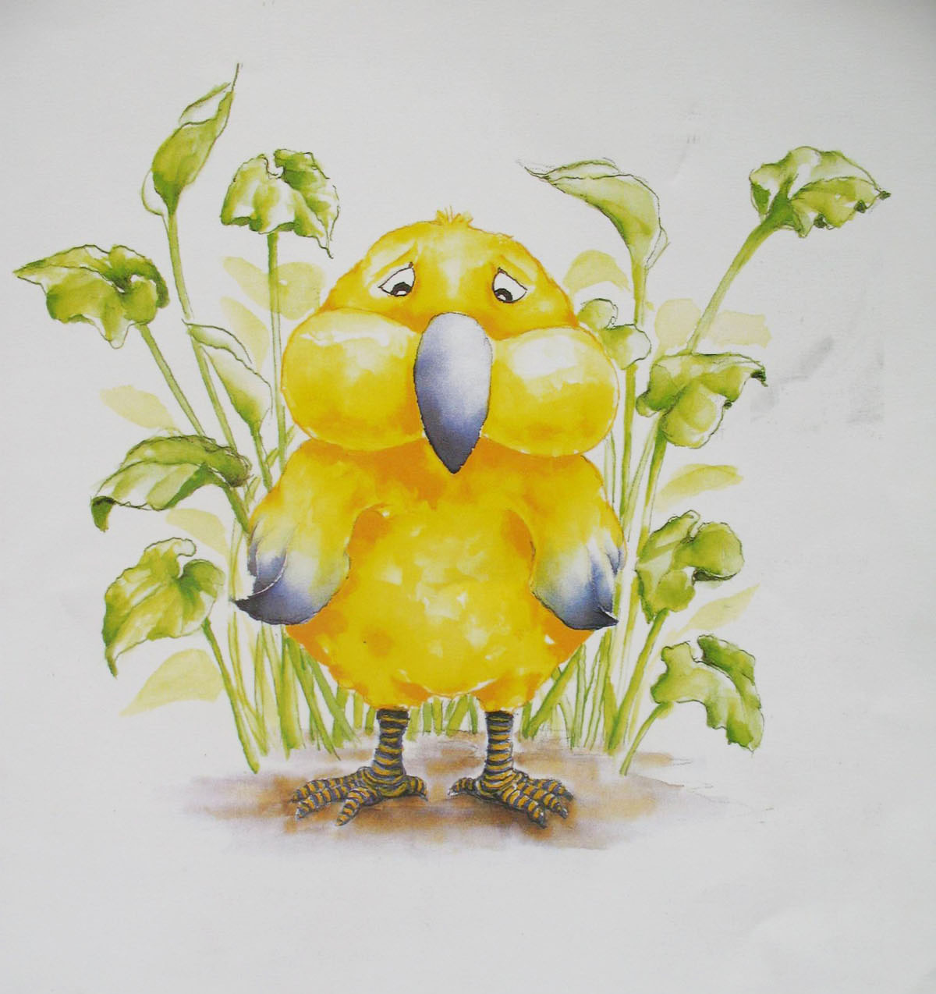
秋秋是一只小小鸟，过着孤单的生活。
他好想有一个妈妈，可是谁能做他的妈妈呢？有一天，他出去找妈妈。

Slide 3
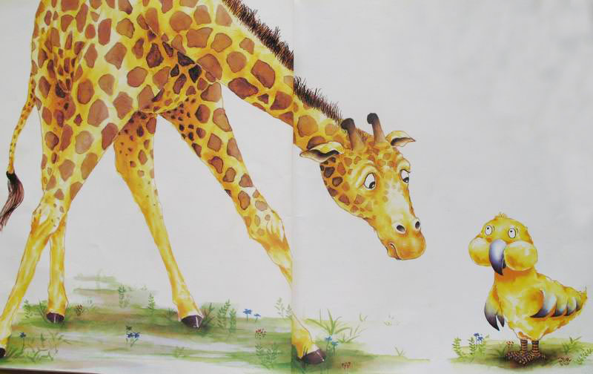
秋秋第一个遇到长颈鹿太太。
“噢，长颈鹿太太！”他大声说，“你身上的黄颜色和我的一样！你是我的妈妈吗？”
“真对不起，”长颈鹿太太叹了一口气，“可是我不像你那样长着一对翅膀呀。”

Slide 4
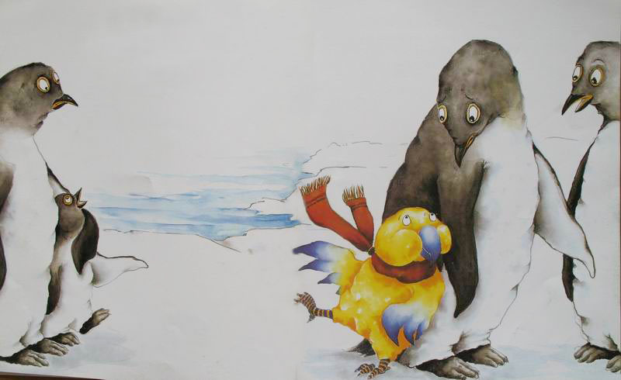
接下来，秋秋遇到企鹅太太。
“噢， ！”他大声说，“ ! ？”
企鹅太太
你和我一样有翅膀
你是我的妈妈吗
真对不起 可是我不像你那样长着胖嘟嘟的脸蛋呀
“ 。 ”企鹅太太叹了一口气，“ 。”

Slide 5
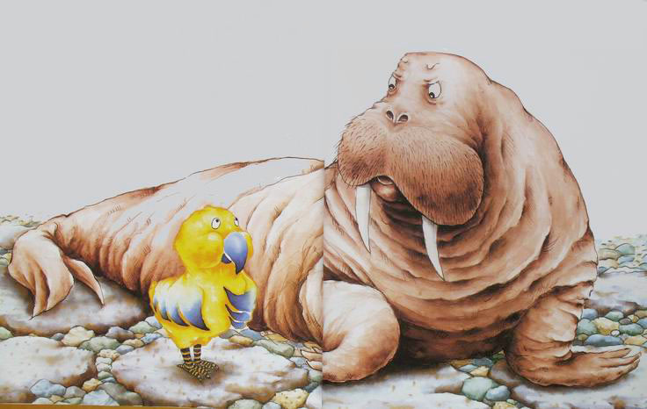
后来，秋秋遇到海象太太。
噢，海象太太 你和我一样有胖嘟嘟的脸蛋 你是我的妈妈吗
“ ！”他大声说，“ ！ ？”
“哼，你看，”海象太太不耐烦地嘟囔着，“我可不像你那样长着有条纹的脚，别烦我啦！”

Slide 6
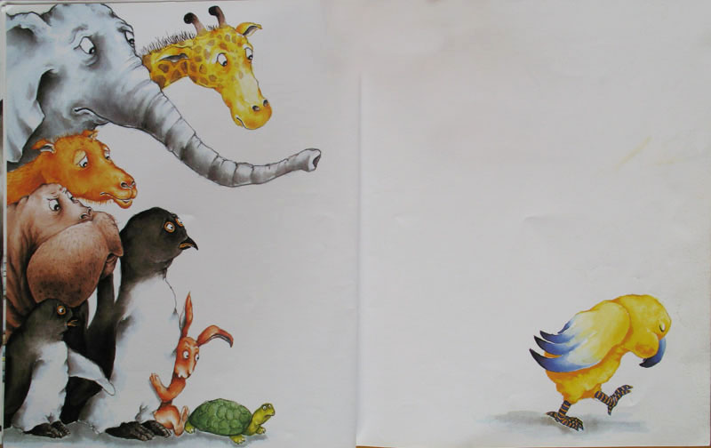
无论秋秋走到哪里，他总是找不到一个跟他长得一样的妈妈。

Slide 7
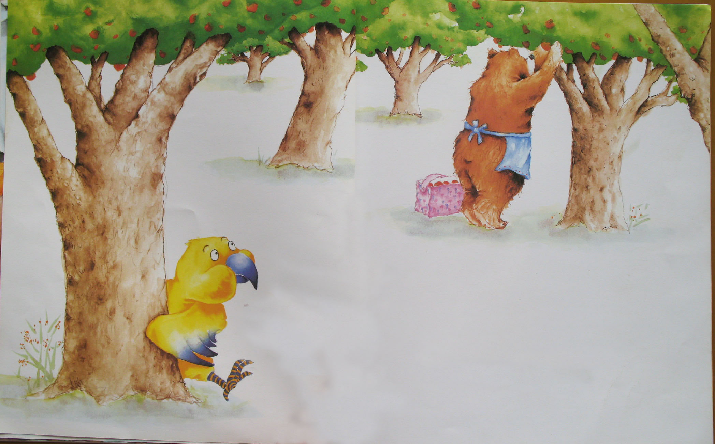
当秋秋看到正在摘苹果的熊太太的时候，他知道她一定不会是他的妈妈。熊太太长得跟他一点儿都不像。

Slide 8
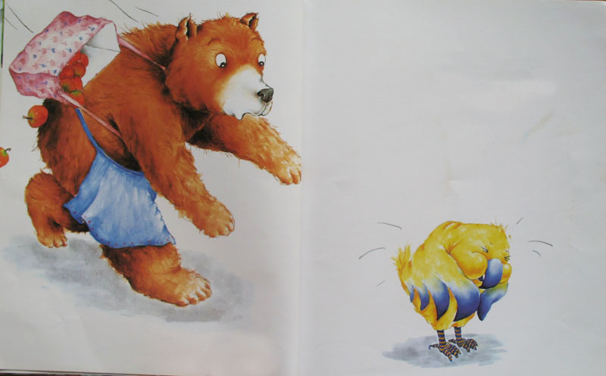
秋秋伤心极了，他开始哭起来。“妈妈，妈妈！我要一个妈妈！”
熊太太赶忙跑过来，想看看到底发生了什么事情。听了秋秋的故事，她叹了一口气：“噢，亲爱的，如果你有一个妈妈，她能为你做什么呢？”

Slide 9
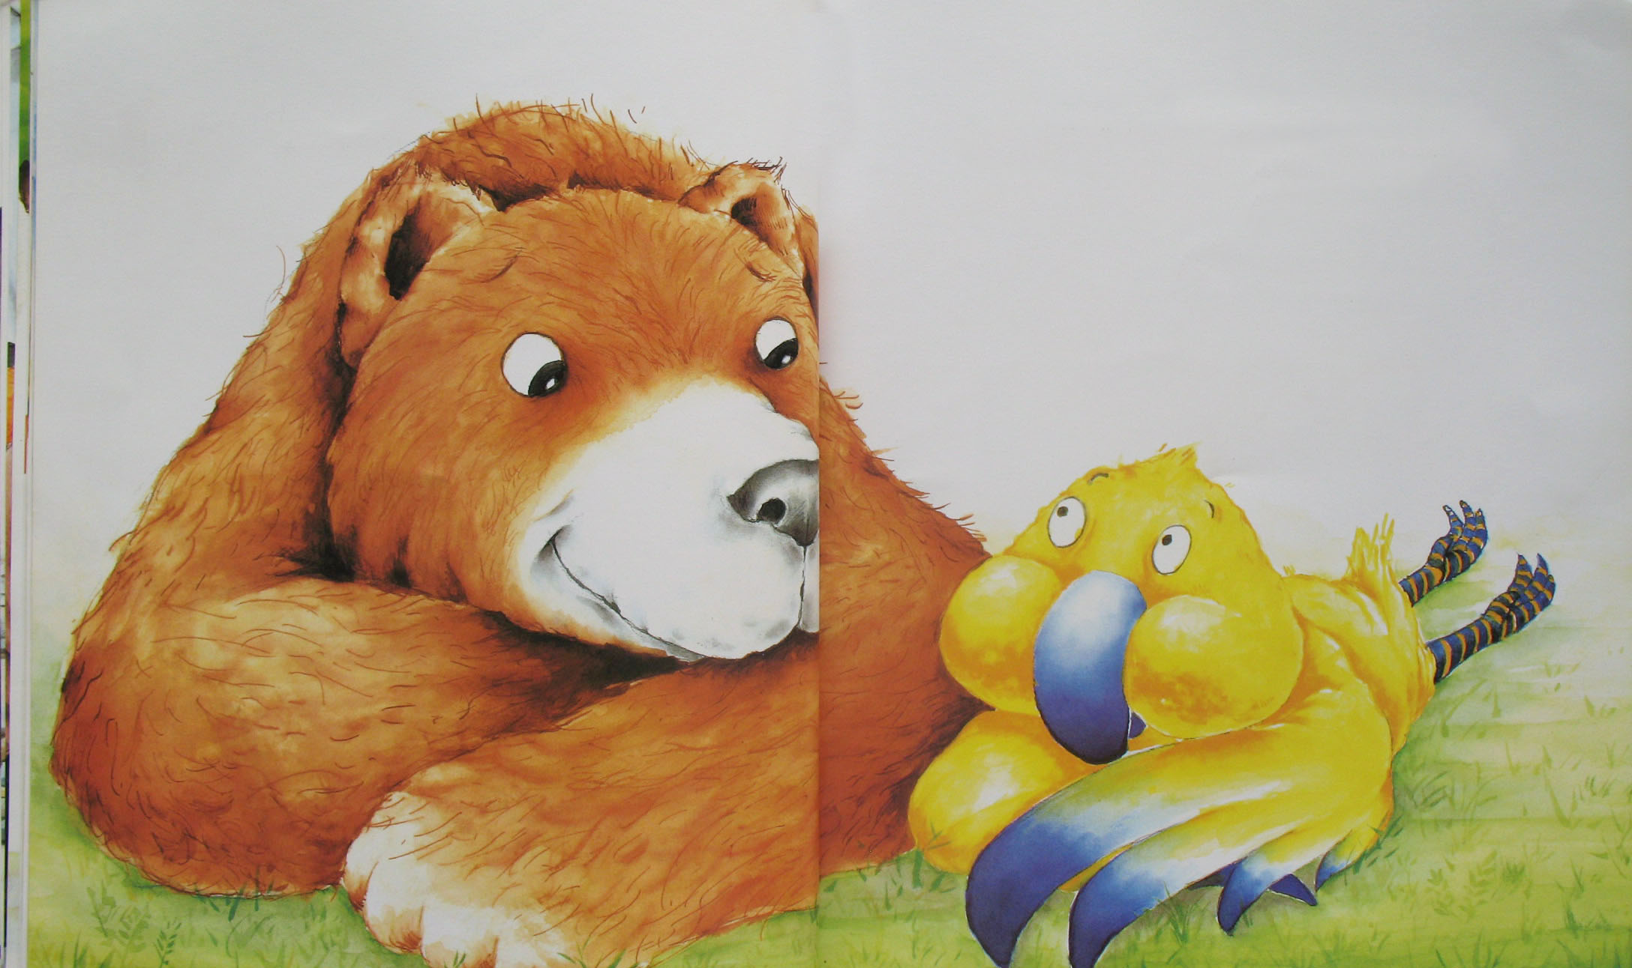
休息的时候熊太太转过身来看着秋秋，她说，“秋秋，也许我可以做你的妈妈哦。”
“你？”秋秋叫起来。

Slide 10
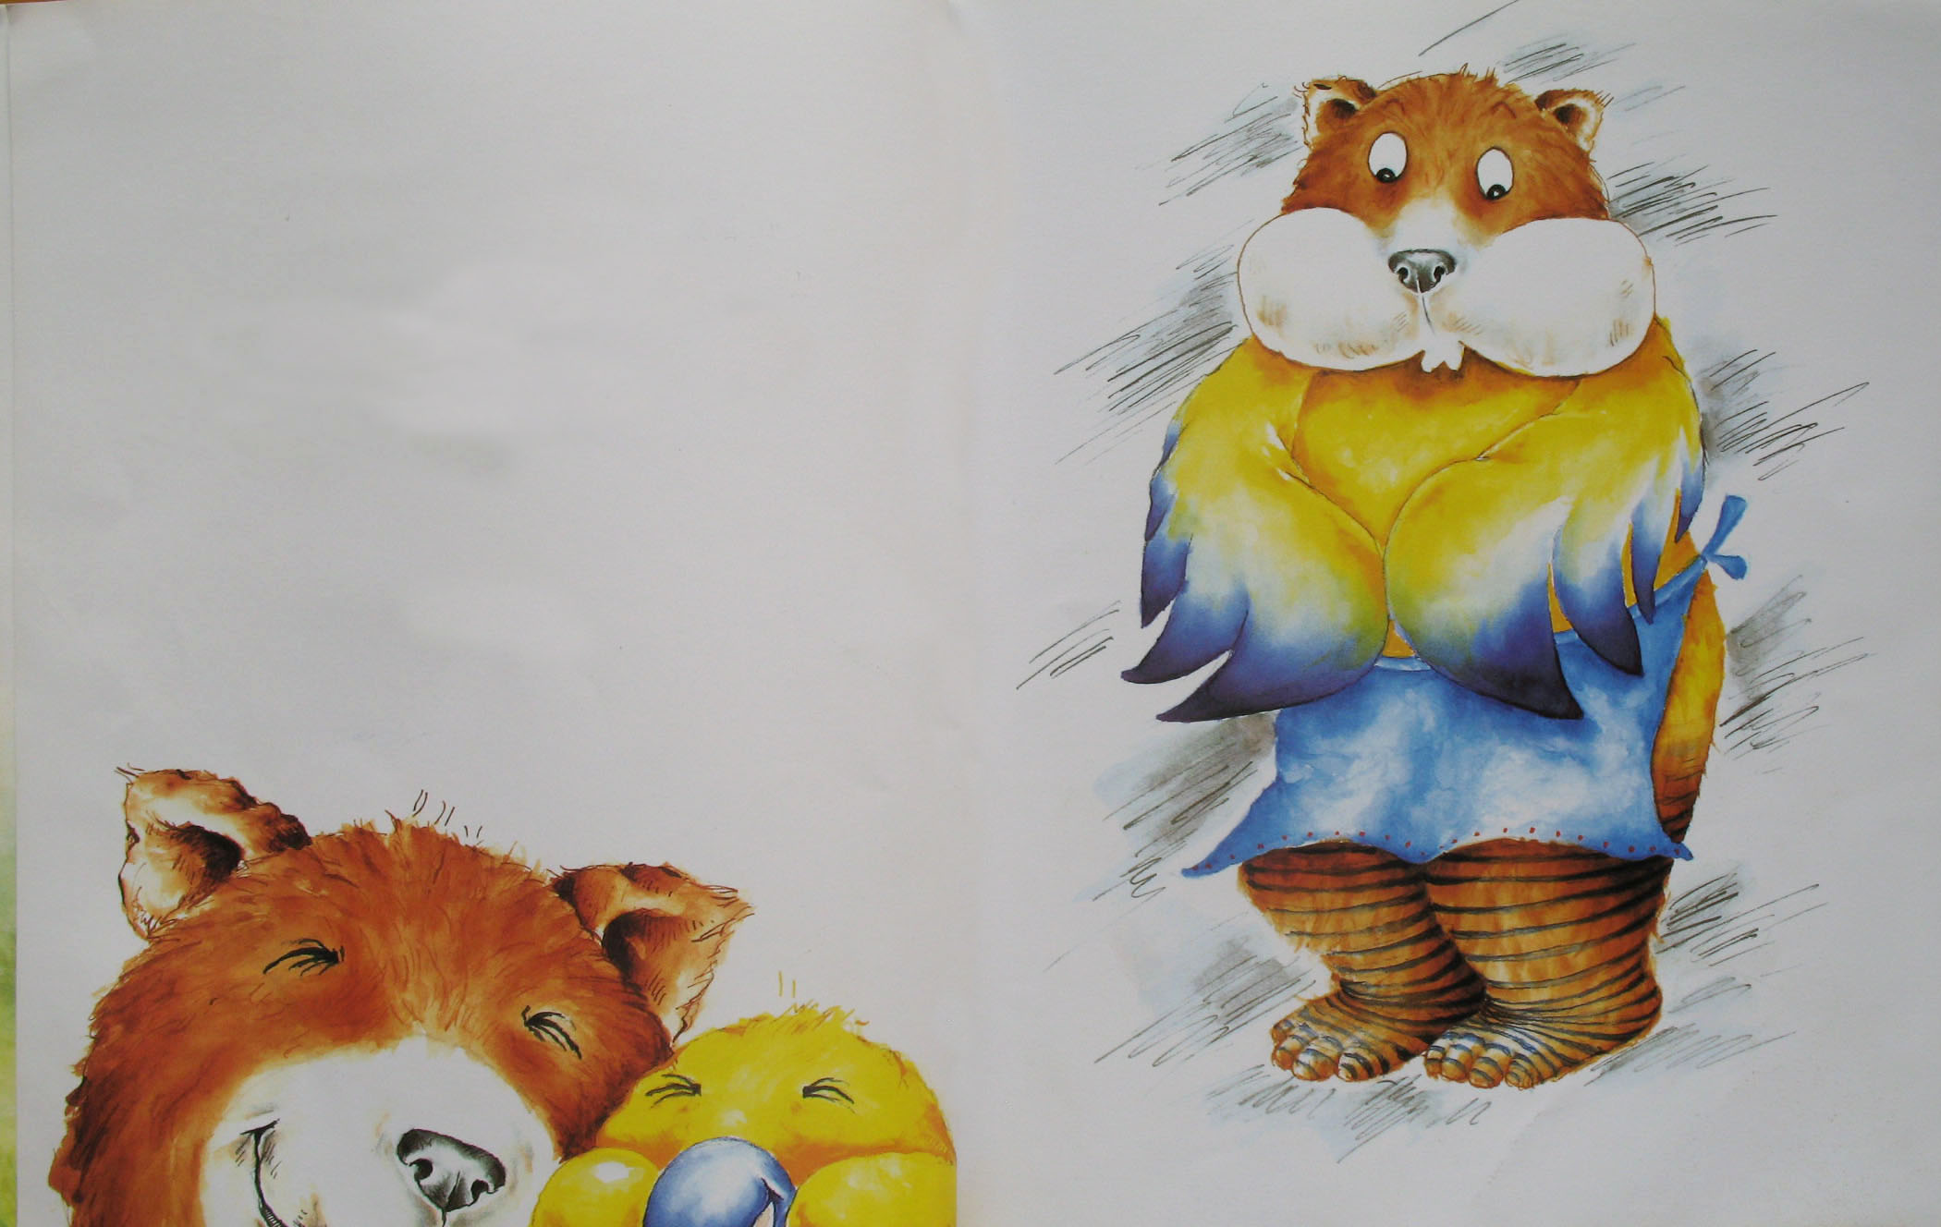
“可是你的毛不是黄色的。你也没有长着像我这样的翅膀，胖嘟嘟的脸蛋和有条纹的脚！”
“我的天啊！”熊太太说，“那会让我看上去很好笑哦！”
秋秋也觉得那个样子很好笑。

Slide 11
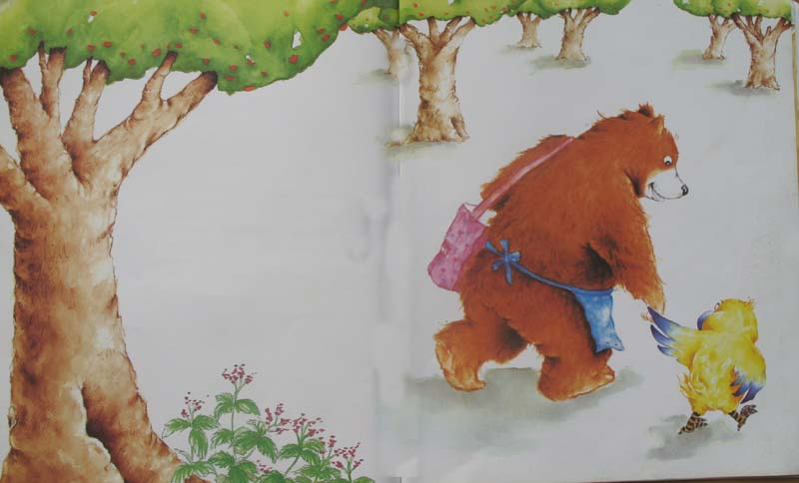
“好吧，”熊太太说，“我的那些孩子在家等我呢。我们一起去吃苹果派，好吗，秋秋？”
秋秋觉得苹果派听上去好馋人啊，于是他们就出发了。

Slide 12
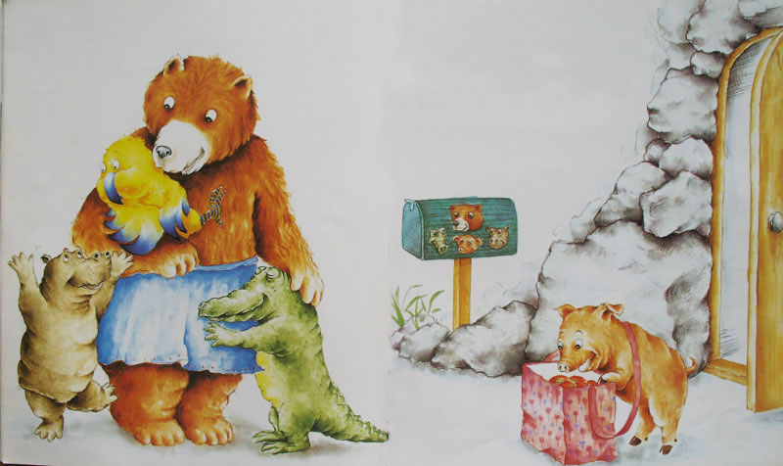
他们刚走到熊太太的家门口，熊太太的孩子们就都跑出来迎接她了。
“秋秋，”熊太太说,“这是荷马、小鳄和胖胖，我也是他们的妈妈呢！”

Slide 13
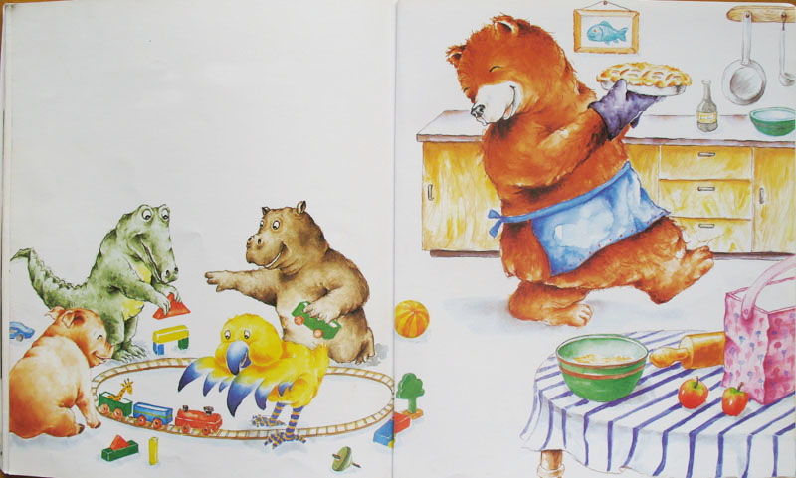
苹果派甜甜的香味和孩子们快乐的笑声洋溢在熊太太的家里。

Slide 14
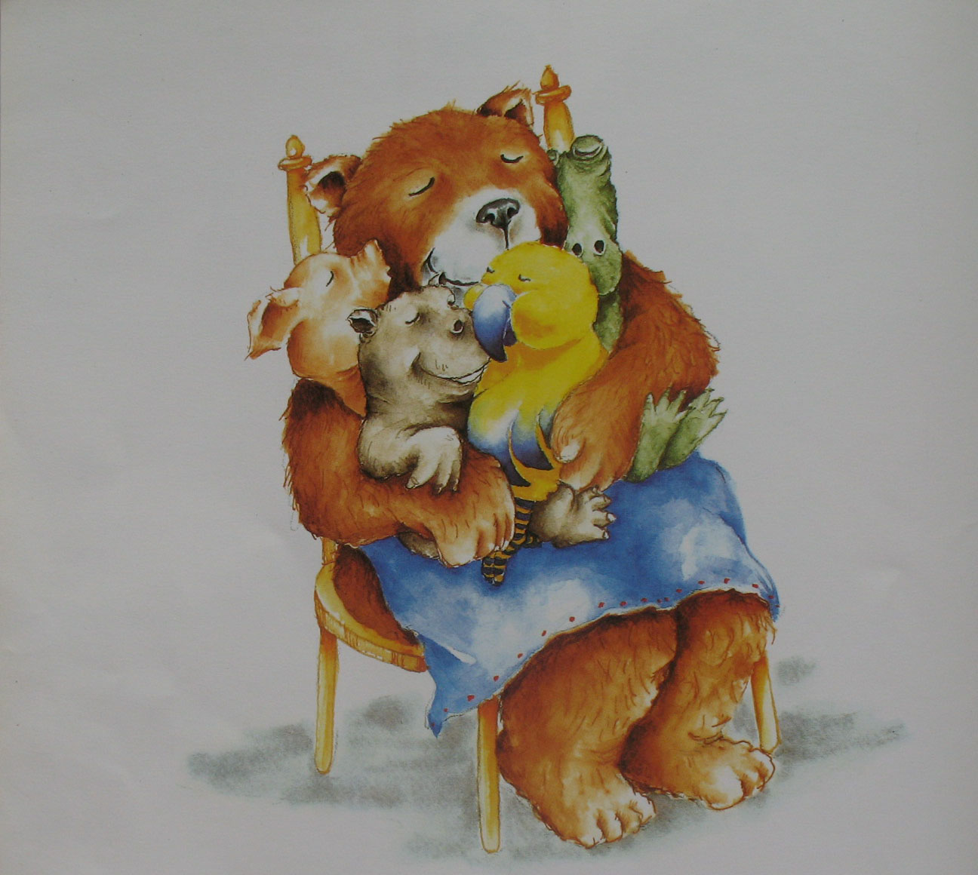
享受完美味的点心，熊太太给她所有的孩子一个大大的、暖暖的、紧紧的拥抱。
秋秋觉得非常幸福，因为他的新妈妈长得就是她自己的样子。

